Slide 1
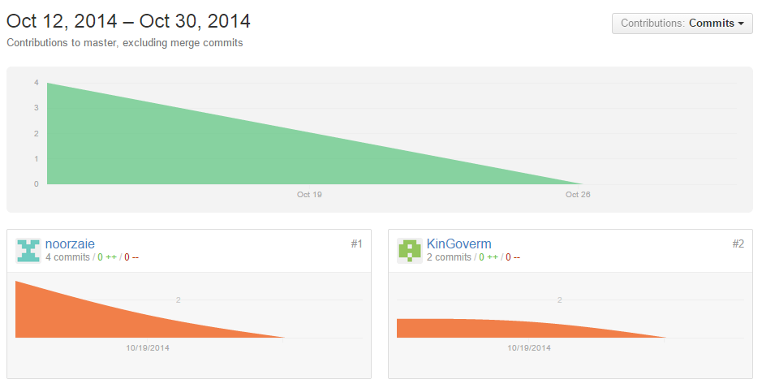
نمودار فعالیت اعضا
موجود در آدرس :
https://github.com/KinGoverm/SE2/graphs/contributors

Slide 2
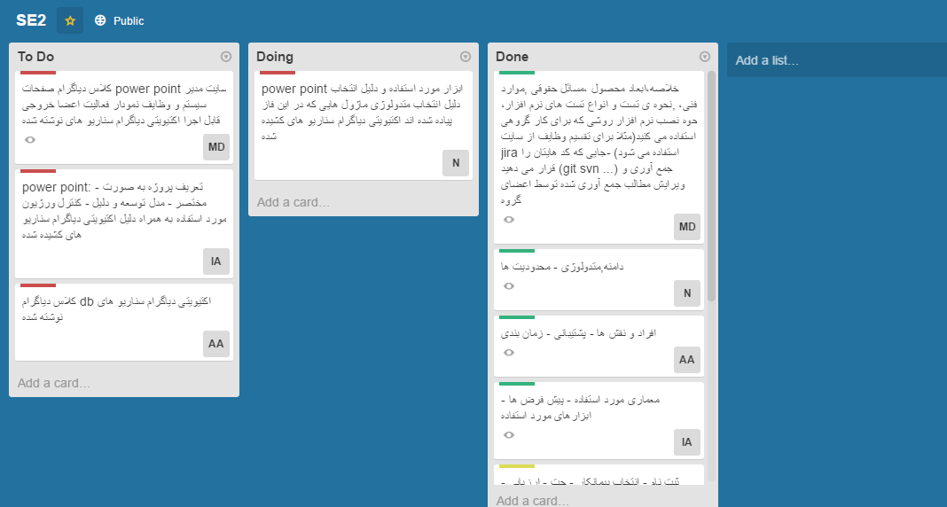
سایت مدیر سیستم و وظایف
موجود در آدرس : https://trello.com/b/SdnfzsML/se2

